Slide 1

дистанційне навчання в умовах карантину
КОРОТКО ПРО ГОЛОВНЕ
Непедівський ЗНВК І-ІІІ ступенів “Школа-дитячий садок”

Slide 2
ВСТУП
Вимушене дистанційне навчання поставило вчителів і батьків перед непростими викликами: як організувати навчання дітей в умовах карантину, коли вчитель не може бути поруч. І як зрозуміти, чи вивчила щось дитина, коли традиційні способи оцінювання недоступні.
Жодне дистанційне навчання не замінить школу і роботу вчителя з учнем але під час карантину нам доводиться користуватися нестандартними методами роботи та навчання.
Відповіді на найпоширеніші запитання в цій презентації

Slide 3
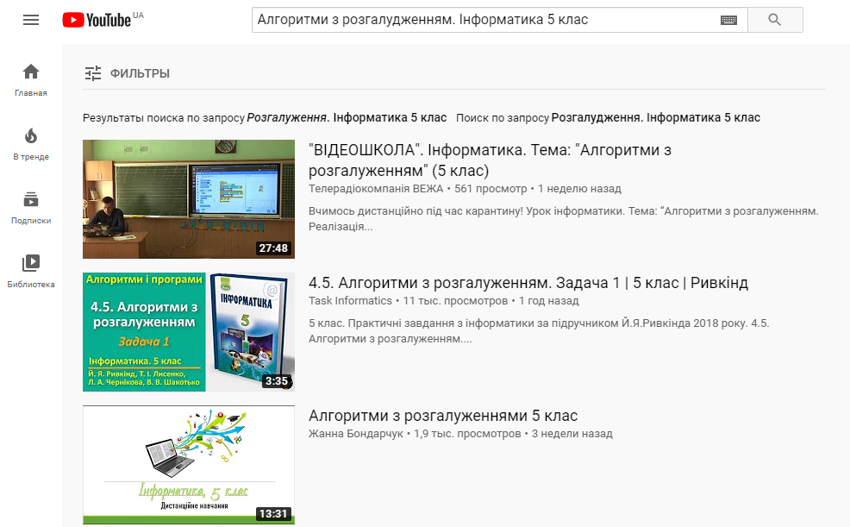
YouTube та телевізор
В межах Всеукраїнської школи онлайн йде трансляція уроків для початкової школи - відтепер проєкт покриває всі класи. На YouTube МОН можна переглянути уроки абсолютно для кожного класу.
Не слід забувати, що на YouTube за останні роки було створено вчителями безліч каналів з онлайн-уроками з різних предметів – просто потрібно ввести в пошуку необхідну тему і клас і обрати одне з відео.

Slide 4



7 найпоширеніших запитань і відповіді на них
1. Чи потрібно оцінювати роботу учнів під час карантину?
Звісно потрібно. Оцінювання – встановлення рівня навчальних досягнень учня/учениці в оволодінні змістом предмета відповідно до вимог чинних програм. За технічної можливості, проводиться оцінювання результатів навчання за допомогою дистанційних платформ, онлайн-тестів, відеозвязку, тощо.
2. Як отримувати зворотний зв’язок та виконані завдання від учнів для оцінювання?
Отримання навчальних матеріалів та спілкування між учасниками дистанційного навчання забезпечується через передачу відео-, аудіо-, графічної та текстової інформації у синхронному або асинхронному режимі. Це можуть бути письмові роботи (самостійні і контрольні, перекази, зокрема й окремі тестові, компетентнісні завдання тощо), а також навчальний проєкт, заповнення таблиць, побудова схем, моделей тощо.
За потреби, завдання учнів та учениць можна контролювати через
будь-який месенджер, що має відозв’язок (Zoom, Skype, google-сервіси тощо).

Slide 5
7 найпоширеніших запитань і відповіді на них
3. Як ефективно забезпечити контроль успішності учнів та учениць?
Пам’ятаючи про автономію закладу освіти, для забезпечення контролю та оцінювання результатів навчання учнів слід зважати на можливості кожного учасника освітнього процесу. У кожному закладі освіти бажано визначити власні підходи до контролю та оцінювання результатів навчання учнів та учениць.
Рішення слід обговорити на онлайн-конференції методичного об’єднання закладу освіти і виробити спільні дії щодо підходів оцінювання результатів. Оцінювання результатів навчання учнів має здійснювати педагогічний працівник.
У подальшому, якщо технічної можливості навчатися дистанційно та оцінювати досягнення школярів немає, а очне навчання не буде відновлене до кінця семестру, навчального року, на початку нового навчального року на очному навчанні слід провести діагностичне оцінювання учнів та учениць – щоб з’ясувати готовність дітей до подальшого освітнього процесу. За результатами діагностики, за потреби, слід скоригувати календарно-тематичне планування залежно від потреб учнів та учениць.
4. Які є способи оцінювання крім 12-бальної системи?
Відповідно до чинного законодавства, Закону України “Про повну загальну середню освіту”, заклад освіти може здійснювати оцінювання за власною шкалою оцінювання результатів навчання учнів та учениць або за системою оцінювання, визначеною законодавством.
У разі запровадження закладом освіти власної шкали оцінювання результатів навчання учнів та учениць, ним мають бути визначені правила переведення до системи оцінювання, визначеної законодавством.
Заклад може використовувати інші системи оцінювання навчальних досягнень учнів та учениць за погодженням з місцевими органами управління освітою (наказ МОН від 13.04.2011 № 329).

Slide 6
7 найпоширеніших запитань і відповіді на них
6. Як потрібно оцінювати самостійні тестові (перевірочні) завдання, виконані учнями в домашніх умовах? І чи є в цьому потреба?
Оцінювання таких робіт здійснюється відповідно до наказу МОН від 21.08.2013 № 1222 “Про затвердження орієнтовних вимог оцінювання навчальних досягнень учнів із базових дисциплін у системі загальної середньої освіти”.
За технічної можливості, проводити оцінювання результатів навчання за допомогою дистанційних платформ.
7. Як виконувати контрольні роботи, особливо усні? Наприклад, як перевірити вивчення напам’ять вірша?
Під час карантину контрольні роботи слід виконувати письмово в синхронному (коли всі учасники освітнього процесу перебувають у вебсередовищі одночасно) або асинхронному режимі (освітній процес здійснюється за зручним для вчителя та учнів розкладом, неодночасно, але з визначеними дедлайнами).
Звісно, потрібно зважати на ситуацію, що склалася, пам’ятати, що значну частину матеріалу діти опановують самостійно. Варто надавати їм більше спроб і часу на виконання контрольних завдань.
Не слід розглядати оцінювання як інструмент покарання учнів та учениць. Вчителю варто обирати підходи, які сприятимуть індивідуалізації освітнього процесу, підвищуватимуть навчальну самостійність у виконанні робіт і мотивуватимуть учнів та учениць.

Slide 7

Інструменти спілкування в дистанційному навчанні
Електронна пошта – це стандартний сервіс Інтернету, що забезпечує передавання повідомлень, як у формі звичайних текстів, як і в інших формах (програмах, графіці, звуках, відео) у відкритому чи зашифрованому вигляді. У системі освіти електронна пошта використовується для організації спілкування викладача й учня, а також учнів та учениць між собою.
Форум – найпоширеніша форма спілкування вчителя й учнів та учениць у дистанційному навчанні. Кожний форум присвячений якійсь проблемі або темі. Модератор форуму реалізує дискусію чи обговорення, стимулюючи запитаннями, повідомленнями, новою цікавою інформацією.
Програмне забезпечення форумів дозволяє прикріпити різні файли певного розміру. Кілька форумів можна об’єднати в один великий. Наприклад, під час роботи малої групи учнів та учениць над проєктом створюються форуми для кожної окремої групи з метою спілкування під час проведення дослідження над вирішенням поставленого для цієї групи завдання, потім – обговорення загальної проблеми проєкту всіма учасниками навчального процесу (вебконференція).
Чат – спілкування користувачів мережі в режимі реального часу, засіб оперативного спілкування людей через Інтернет. Є кілька різновидів чату: текстовий, голосовий, аудіовідеочат. Найбільш поширений – текстовий. Голосовий чат дозволяє спілкуватися за допомогою голосу, що важливо під час вивчення іноземної мови в дистанційній формі.
В освітніх цілях, за необхідності, можна організувати спілкування в чатах із носіями мови. Це реальна можливість мовної практики, яка проводиться в межах запропонованої для дискусії проблеми, сумісної проєктної діяльності, обміну інформацією.
Відеоконференція – це конференція в онлайн-режимі. Вона проводиться у визначений день і в призначений час. Це – один із сучасних способів зв’язку, що дозволяє проводити заняття у “віддалених класах”, коли учні і вчитель перебувають на відстані. Отже, обговорення й ухалення рішень, дискусії, захист проєктів відбуваються в режимі реального часу. Вчитель і учні можуть бачити одне одного, вчитель може супроводжувати лекцію наочним матеріалом.

Slide 8

Інструменти спілкування в дистанційному навчанні
Блог – форма спілкування, яка нагадує форум, де право на публікацію належить одній особі чи групі людей. Блог можна використовувати під час навчання мови в колективі.
Наприклад, автор (один учень чи група) виконав певне завдання (твір, есе), яке розміщує на сайті свого мережевого щоденника (блогу), потім автор блогу дає можливість іншим учням прочитати і прокоментувати розміщений матеріал. В учнів та учениць з’являється можливість обговорення й оцінки якості публікації і коментарів іноземною мовою, що сприяє розвитку мовленнєвих навичок.
Середовище Classroom дозволяє організувати онлайн-навчання, використовуючи відео, текстову та графічну інформацію, різні додатки Google. Учитель має можливість контролювати, систематизувати, оцінювати діяльність, переглядати результати виконання вправ, застосовувати різні форми оцінювання.
Соціальні мережі та месенджери дозволяють створювати закриті групи, чати, теми, завдань, проблем, інформації.
Специфіка дистанційного навчання, що базується на телекомунікаційних технологіях, інтернет-ресурсах і послугах, впливає на способи відбору і структуризації змісту, способи реалізації тих чи інших методів і організаційних форм навчання, що суттєво впливає на функціонування всієї системи. Учень відбирає і оброблює інформацію, висуває гіпотези, ухвалює рішення, спираючись на власні роздуми та бачення проблеми.
У центрі пізнання – проблема, яка вимагає роботи думки для її розв’язання. Пізнавальна, мисленнєва діяльність учня дозволяє йому виходити за межі отриманої інформації, будувати нове знання. Роль учителя полягає в тому, щоб допомогти учням, стимулювати їх до самостійних роздумів, відкриттів, нових поглядів на досліджуване явище, предмет. Водночас, учитель і учень залишаються учасниками цього процесу в активному діалозі.

Slide 9

РЕКОМЕНДУЮ
Хмарні сервіси Google ідеально підходять для спільної роботи учнів та вчителя і на від міну від інших майже всі безкоштовні.
Хмарний сервіс Google-диск надає можливості створювати багатофункціональне користувацьке середовище, продуктивне та зручне для учнів та вчителів, для обміну файлами, структурування і збереження їх в одному місці.
Google-форма. Можна збирати відповіді учнів і потім проводити автоматичне оцінювання результатів тестування.
Classtime. Є бібліотека ресурсів, але є і можливість створювати запитання.
Learningapps. Дозволяє створювати вправи різних типів на різні теми або користуватися готовими.
Анкетування. Для проведення поточного контролю під час дистанційного навчання зручно використовувати різноманітні анкети. Анкета – достатньо гнучкий інструмент, оскільки питання можна ставити безліччю різних способів. У дистанційній освіті після освоєння кожної теми можна використовувати анкети, в яких учень сам оцінює свої результати навчання за такими показниками:
– зрозумів / зрозуміла, можу вирішити самостійно;
– зрозумів / зрозуміла можу вирішити з підказкою;
– не зрозумів / не зрозуміла, не можу вирішити.
Оскільки на сьогодні не розроблена єдина система оцінювання за дистанційною формою навчання, можна користуватися тими засобами, які комфортні для всіх учасників освітнього процесу.
У разі неможливості застосовувати названі вище платформи, можна використовувати Viber або інші зручні месенджери.
Важливо: Потрібно не лише збирати зворотний зв’язок від учнів, а й надавати їм свій: що виконано добре, над чим варто попрацювати, де найближча зона розвитку учня чи учениці. Намагайтесь надавати дітям більше підтримки, ніж критики, вони й так страждають від соціальної ізоляції та вимушеного перебування вдома.

Slide 10
ВИКОРИСТАНІ ДЖЕРЕЛА
Сайт МОНУ https://mon.gov.ua/
«Відповіді на актуалні питання з приводу дистанційного навчання» - Алевтина Лотоцька, головна спеціалістка МОН (2008-2019), яка брала участь у розробленні Державного стандарту початкової освіти, методичних рекомендацій із викладання навчальних предметів та оцінювання навчальних досягнень учнів та учениць.
Оцінювання в дистанційному навчанні: запитання-відповіді
nus.org.ua
Дистанційне навчання в умовах карантину
- EdProedpro.ua
Організація дистанційної роботи під час карантину
naurok.com.ua
Як організувати дистанційне навчання під час карантину
pedpresa.ua

